Slide 1

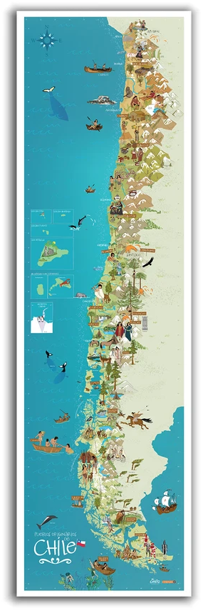

Ciencias Sociales
Segundos básicos 2020
Gran entendimiento de la unidad: Los estudiantes conocerán el modo de vida de los diferentes pueblos originarios de nuestro país, comprendiendo que el ser humano tiene la capacidad de adaptarse al medio en el que vive, valorando sus aportes ,conectándolos con nuestra forma de vida actual.
1

Slide 2

Instrucciones:
1)Es muy importante que veas este ppt en modo de «presentación».
2) Cuando veas este ícono: haz un click en él y escucharás las instrucciones. Los audios se escuchan según el orden numérico.
Profesoras:
Ignacia De La Fuente2°A (Ignacia.delafuente@ssccmanquehue.cl)
Catalina Figueroa 2°B (Catalina.figueroa@ssccmanquehue.cl)
Catalina Mongillo 2°C (Catalina.mongillo@ssccmanquehue.cl)
Fernanda Ortiz 2°D (Fernanda.ortiz@ssccmanquehue.cl)

Slide 3

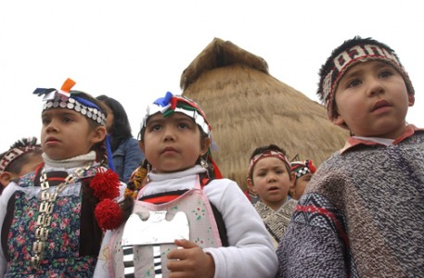
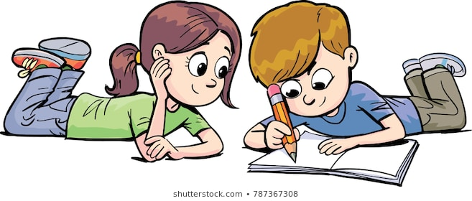
Pueblos originarios de Chile
1
Objetivo de la clase: Reflexionar sobre los pueblos originarios generando preguntas y conexiones sobre lo aprendido.

Slide 4

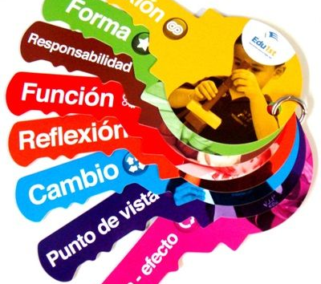





Rutina del pensamiento:
1
PENSAR – INDAGAR – EXPLORAR → una rutina que sienta base para una investigación profunda.
2

Slide 5
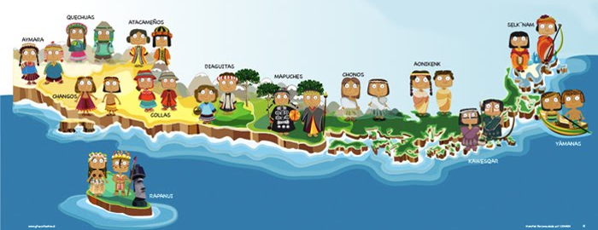
1) Pensar → ¿Qué crees saber acerca de este tema?
1
Tema : Pueblos originarios

Slide 6
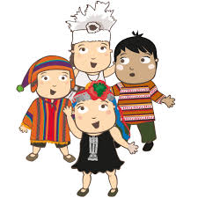

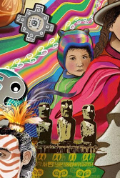
2) Indagar → ¿Qué preguntas tienes sobre los pueblos originarios?
1
2

Slide 7

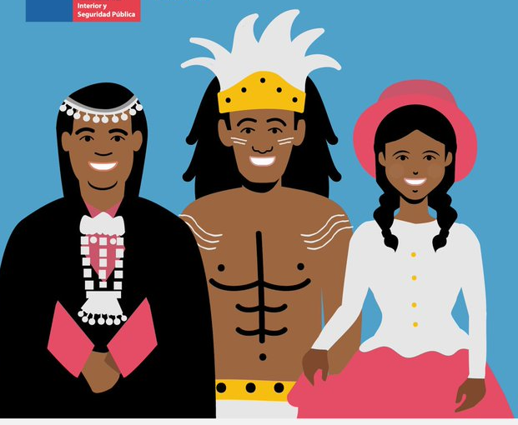
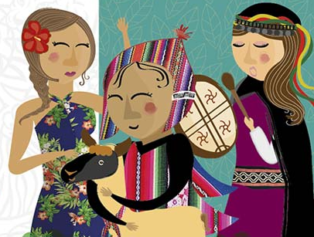
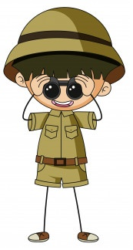
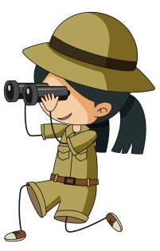
3) Explorar → ¿Qué te hace querer explorar este tema?
1
2

Slide 8
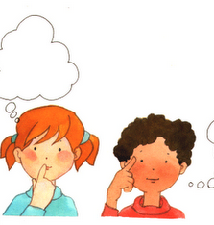
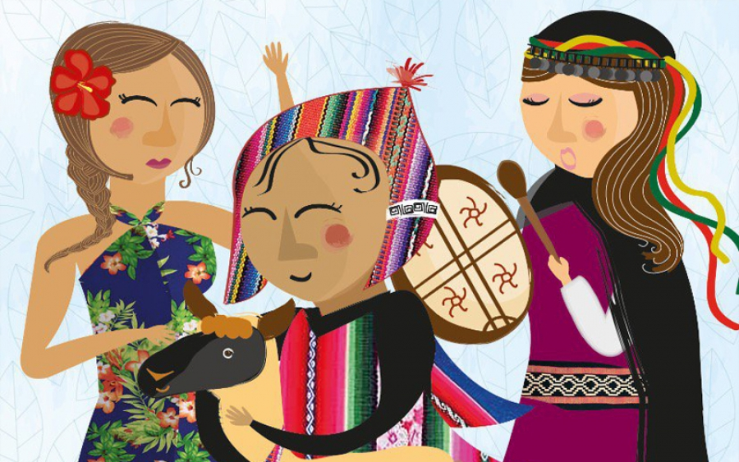

Para finalizar:
1
1) Desarrollar guía de estudio.
2) Próxima clase → Clase online.

